Slide 1
Муниципальное дошкольное образовательное учреждение «Детский сад № 233» г. Ярославля.
«Малыши - крепыши»
Автор: Громова Т.А.
педагог-психолог

Slide 2
Тип проекта: комплексный, долгосрочный. Сроки реализации: октябрь - апрель Цель проекта: создание благоприятных условий социальной адаптации ребенка и их родителей в условиях детского сада. Задачи:
преодоление стрессовых состояний у детей раннего возраста в период адаптации к детскому саду;
развитие навыков взаимодействия детей друг с другом с учетом возрастных и индивидуальных особенностей каждого ребёнка;
развитие игровых навыков, произвольного поведения;
работа с родителями, направленная на качественные изменения в привычном жизненном укладе семьи, на новые уровни взаимодействия и сотрудничество с сотрудниками детского сада;
формирование активной позиции родителей по отношению к процессу адаптации детей;
повышение коммуникабельности между родителями.
Участники проекта: педагог-психолог Громова Т.А., дети первой младшей группы № 2, воспитатели, родители.

Slide 3
Ожидаемые результаты:
успешная адаптация детей и родителей к условиям детского сада;
привлечение родителей детей раннего дошкольного возраста к осознанному воспитанию своих детей;
совместно с медико-психолого-педагогической службой ДОУ, повышение психолого-педагогической компетенции родителей в вопросах воспитания, обучения и развития детей раннего возраста в период адаптации;
становление партнёрских, доверительных отношений между ДОУ и семьями воспитанников;
создание открытой системы взаимодействия участников образовательного процесса в ДОУ.

Slide 4
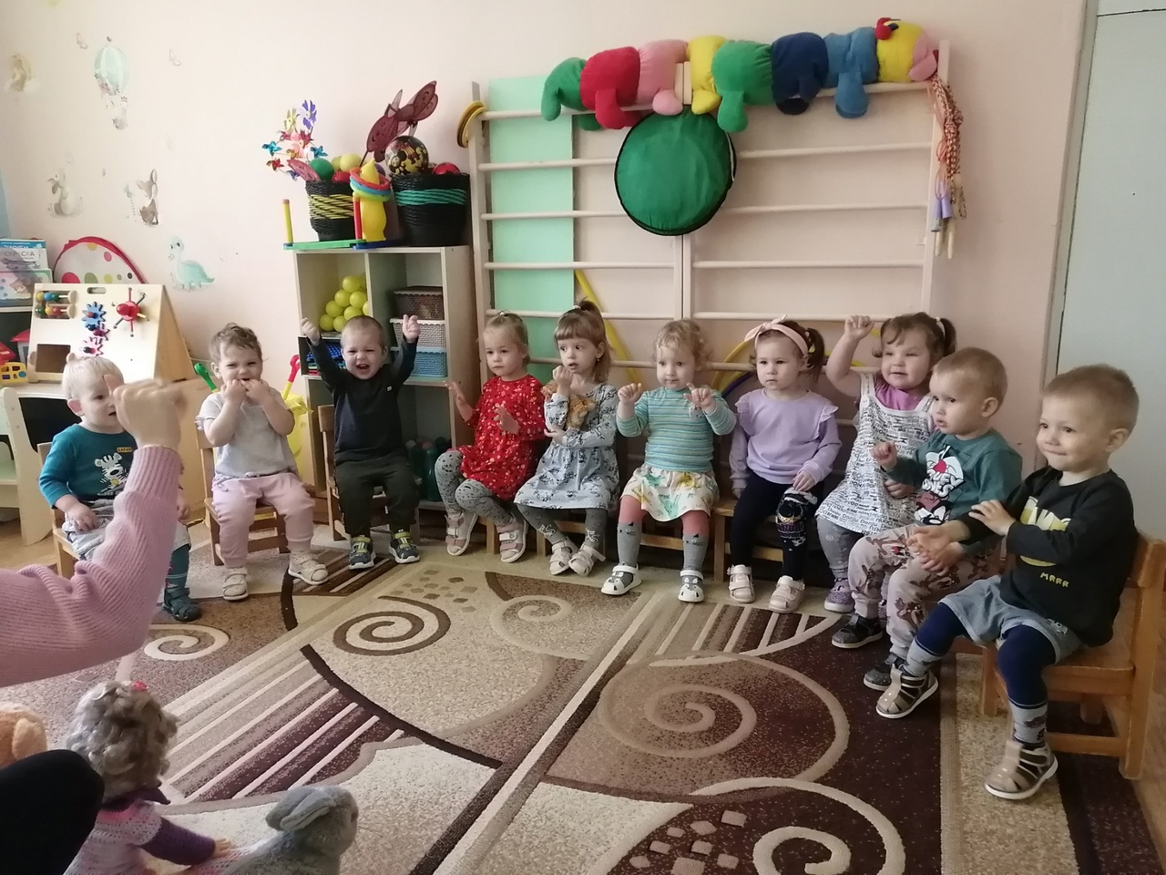
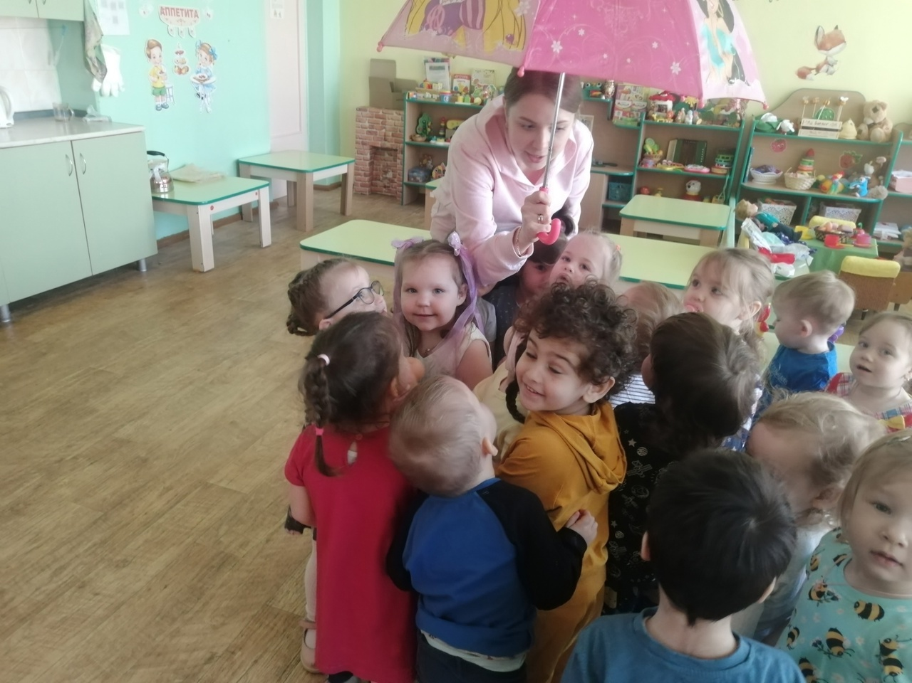
Взаимодействие с воспитателями:
Участие в мероприятиях в рамках проекта;
Участие в продуктивной деятельности в рамках проекта;
Работа с родителями.

Slide 5
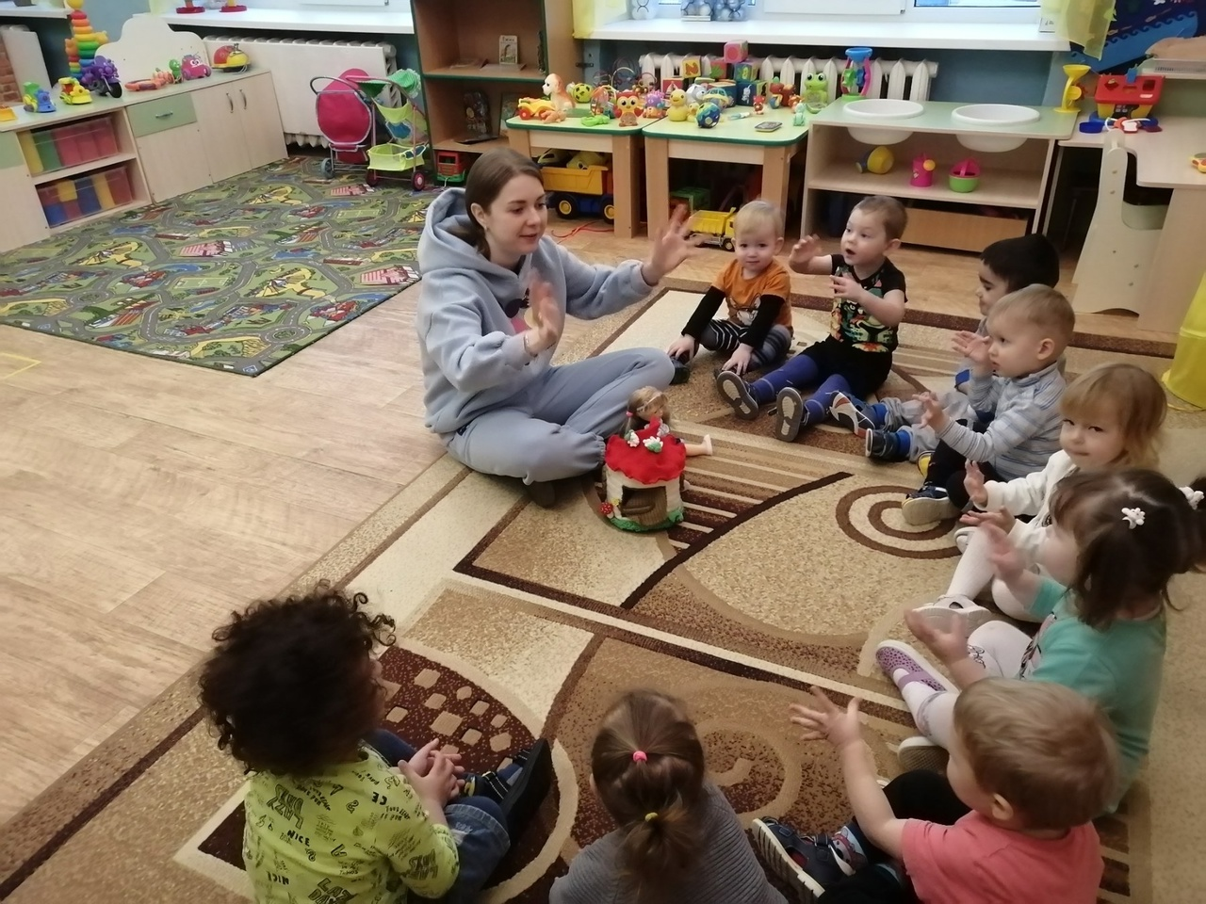
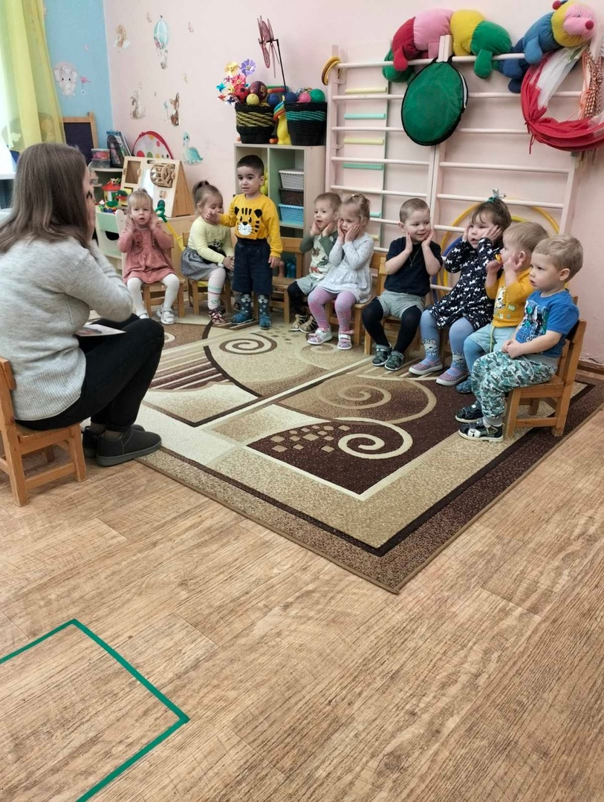
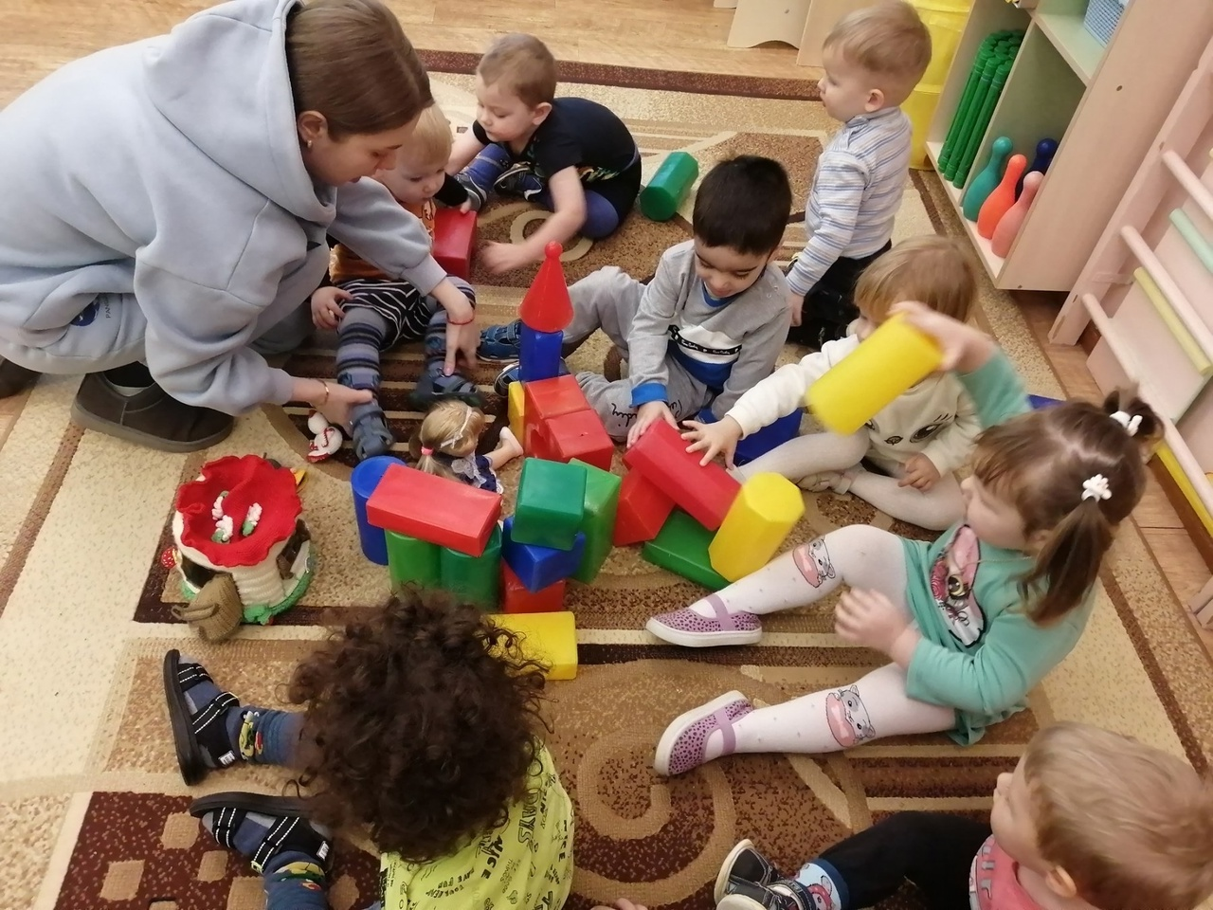
Вот такие молодцы!

Slide 6
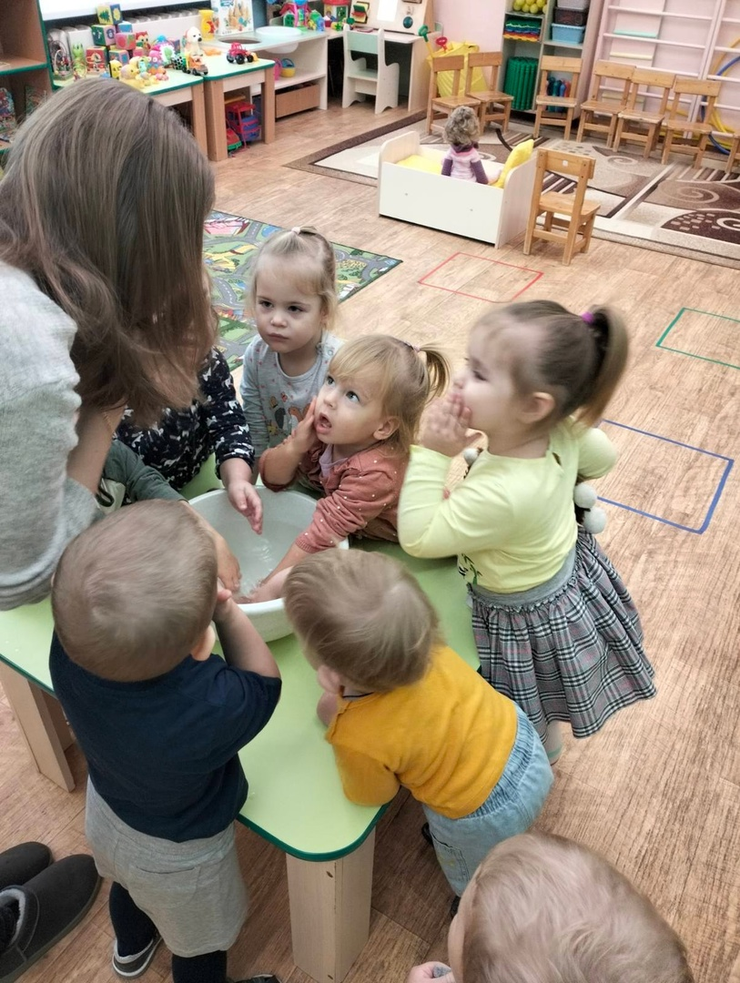
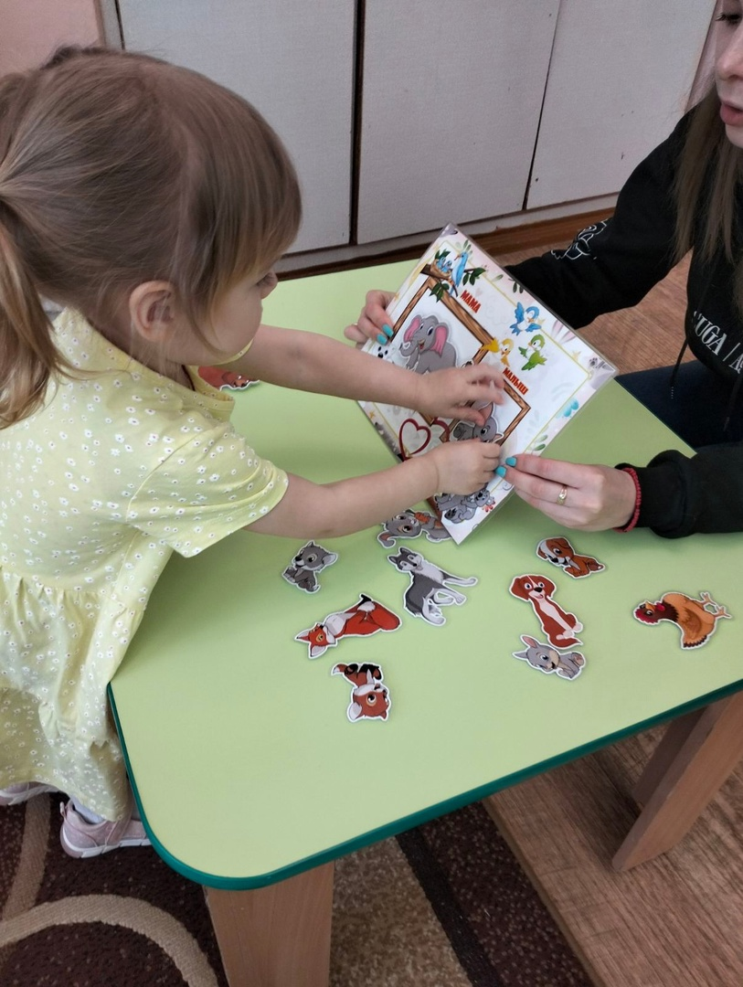
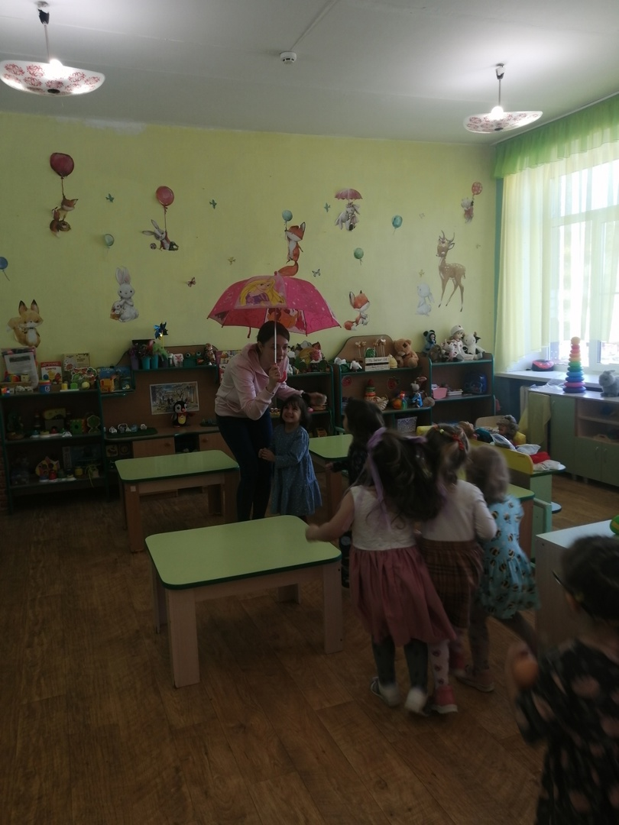
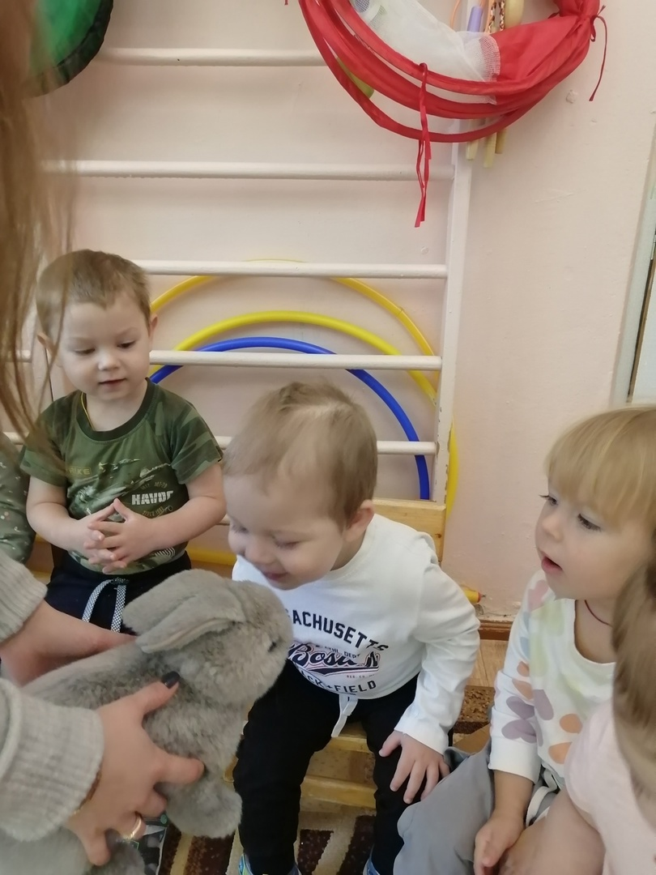
Удивительный мир…

Slide 7
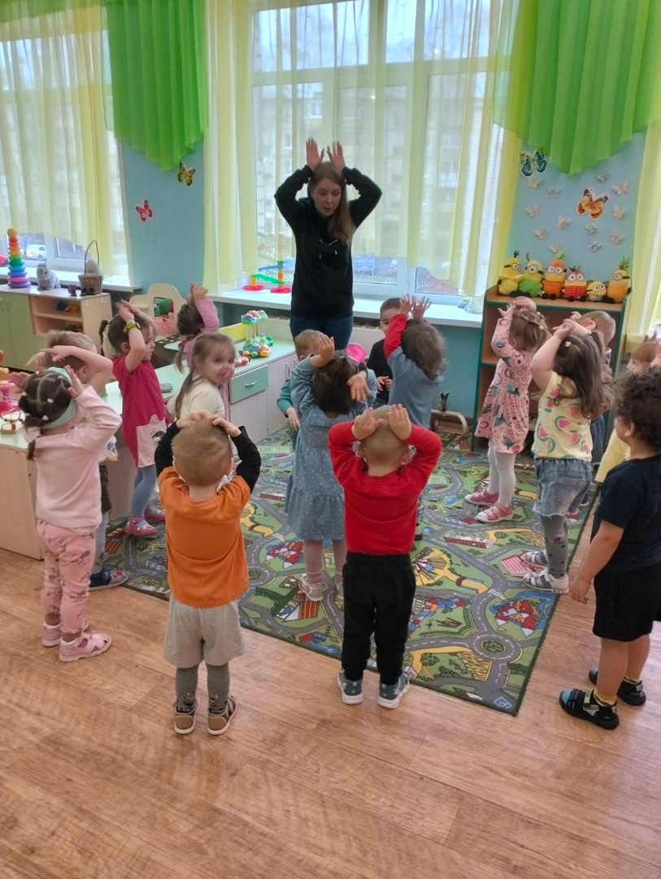
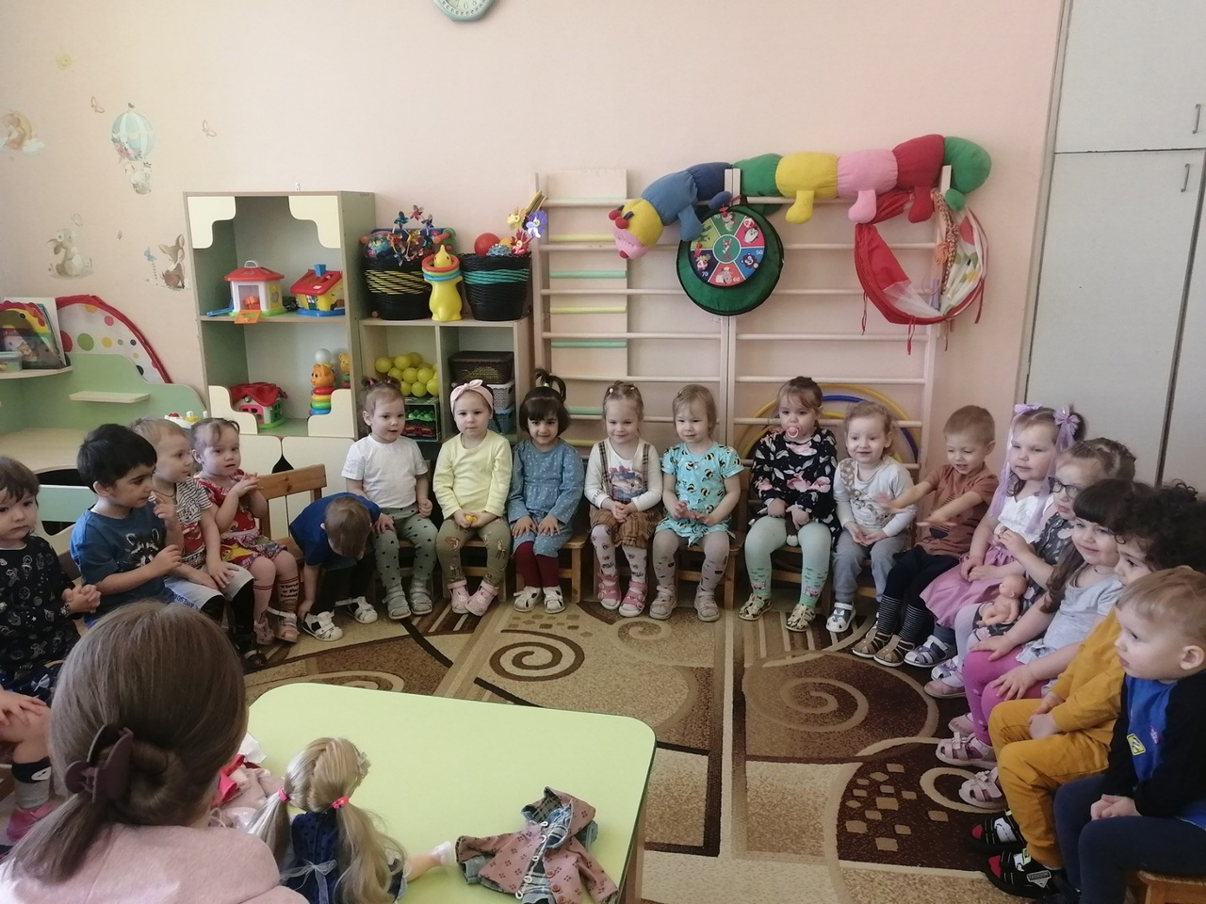
А вы так можете?

